Slide 1
Some basic Linux commands work with files and directories

Slide 2
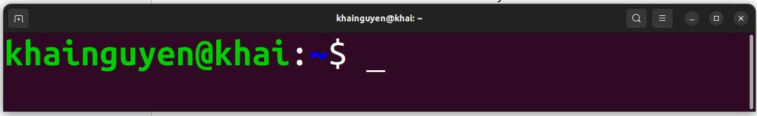
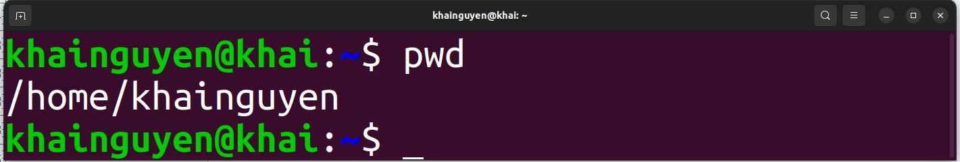

$ means non-root user
When opening the terminal, default:
tell you the computer is ready to accept a command
command prompt
cursor
user_name
host name
The tilde ( ~ ) represents the home directory of the currently logged in ‘user_name’
This case, user_name is khainguyen, so the path is: /home/khainguyen
ENTER
To print the current path, type the command:
pwd
stands for ‘print working directory’
,then hitting the ENTER key on keyboard to run the command
12
Notes:
khainguyen@khai:~$ là một prompt trong terminal của hệ điều hành Linux, cung cấp thông tin về người dùng, máy tính và thư mục hiện tại. Dưới đây là giải thích chi tiết:
khainguyen: Đây là tên người dùng (username) hiện tại đang đăng nhập vào hệ thống. Trong trường hợp này, người dùng có tên là khainguyen.
@: Ký hiệu này phân tách tên người dùng và tên máy tính. Nó không có chức năng đặc biệt ngoài việc giúp phân biệt thông tin người dùng và máy tính.
khai: Đây là tên máy tính (hostname) mà người dùng khainguyen đang sử dụng. Tên máy tính này được đặt khi cài đặt hệ điều hành hoặc cấu hình sau đó.
:: Dấu hai chấm phân cách tên máy tính và thư mục hiện tại của người dùng.
~: Đây là ký hiệu đại diện cho thư mục home (thư mục chính) của người dùng khainguyen. Ký hiệu ~ là một cách viết tắt chỉ đến thư mục chính của người dùng trong hệ thống (thường là /home/khainguyen đối với người dùng khainguyen).
$: Đây là ký hiệu chỉ ra rằng người dùng đang sử dụng một tài khoản người dùng bình thường. Nếu người dùng đang ở chế độ quản trị (root), ký hiệu này sẽ là #. Khi thấy $, điều này có nghĩa là bạn đang ở chế độ người dùng thông thường và không có quyền truy cập cao cấp như root.
➔ Tóm lại, khainguyen@khai:~$ là thông báo trạng thái trong terminal, cho biết người dùng khainguyen đang làm việc trên máy tính có tên khai và đang ở thư mục chính (home directory) của mình.

Slide 3

A basic command, could be:
Example: ls command
The command line will be read from left to right by the shell once press ENTER
command
(must have)
a space
option/flag (optional) hyphen-prefixed characters
a space
parameter
(optional)
Notes:
ls: Đây là lệnh để liệt kê các tệp và thư mục trong thư mục hiện tại hoặc thư mục được chỉ định.
-l: Tùy chọn này yêu cầu ls hiển thị thông tin chi tiết về các tệp và thư mục, bao gồm quyền truy cập, số liên kết, chủ sở hữu, nhóm sở hữu, kích thước, ngày tháng sửa đổi cuối cùng và tên tệp hoặc thư mục.
/var/: Đây là đường dẫn đến thư mục /var/, nơi chứa các tệp dữ liệu thay đổi trong hệ thống như log, tệp tạm thời, các cơ sở dữ liệu của hệ thống, và các tệp khác.

Slide 4

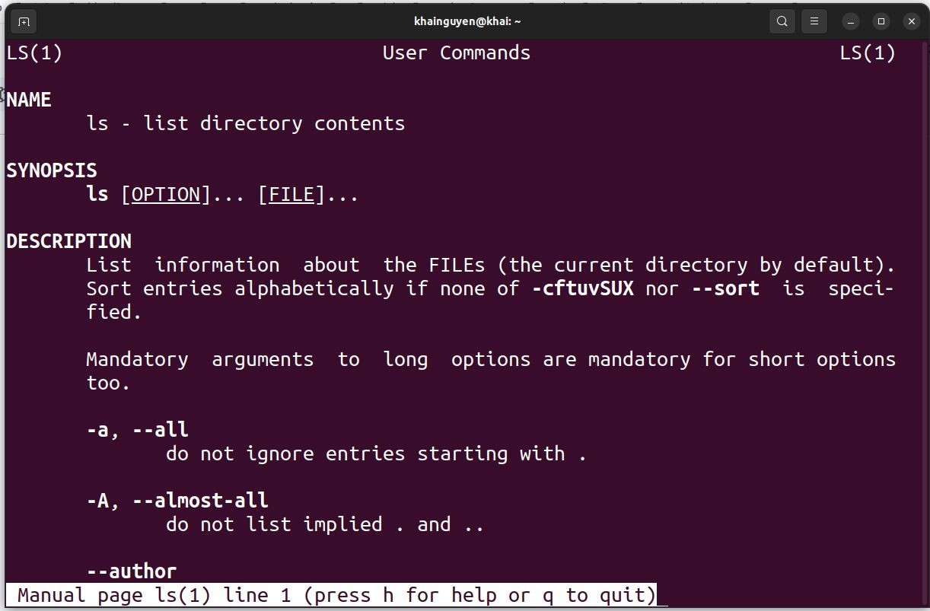
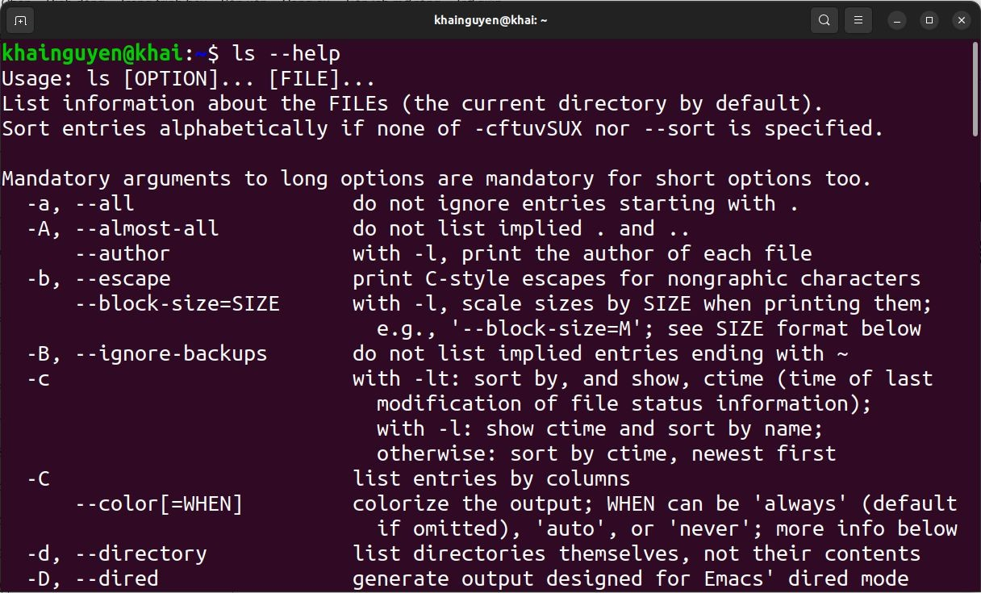
How do I know what options a command has?
man command_name
command_name --help
Example: ls command
Press q key on keyboard to exit
14

Slide 5
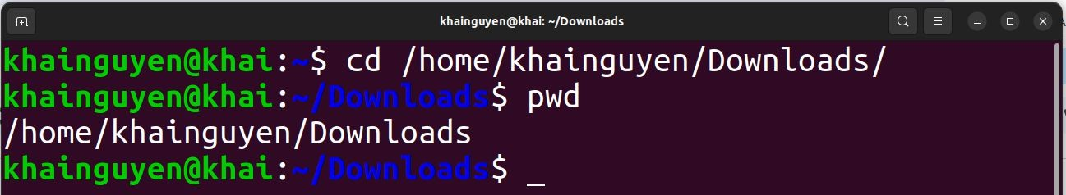
change working directory
cd
command, an abbreviation for ‘change directory’.

Slide 6
Path shortcuts
~ the home directory of the currently logged in ‘user_name’
/ the root directory
. the current directory (or the working directory)
.. the parent directory of the working directory
../.. the parent directory of the parent directory of the working directory
Notes:
Dưới đây là giải thích chi tiết các ký hiệu trong hệ thống tệp (file system) của Linux:
~ (Home Directory)
Đây là thư mục Home của người dùng hiện tại.
Thư mục này thường lưu trữ các tệp cá nhân, cấu hình, và dữ liệu của người dùng.
Ví dụ: Nếu tên người dùng là user_name, thì ~ sẽ trỏ đến /home/user_name.
Bạn có thể dùng lệnh cd ~ để chuyển ngay đến thư mục Home.
/ (Root Directory)
Đây là thư mục gốc (Root) của toàn bộ hệ thống tệp.
Tất cả các tệp và thư mục đều nằm trong thư mục gốc, trực tiếp hoặc gián tiếp.
Bạn có thể dùng lệnh cd / để truy cập vào thư mục gốc.
. (Current Directory)
Đây là thư mục hiện tại (thư mục đang làm việc).
Dùng để tham chiếu đến thư mục mà bạn đang ở trong.
Ví dụ: Khi bạn chạy lệnh ls ., hệ thống sẽ liệt kê các tệp trong thư mục hiện tại.
.. (Parent Directory)
Đây là thư mục cha của thư mục hiện tại.
Ví dụ: Nếu bạn đang ở thư mục /home/user_name/Documents, lệnh cd .. sẽ đưa bạn đến /home/user_name.
../.. (Grandparent Directory)
Đây là thư mục cha của thư mục cha (thư mục "ông nội") của thư mục hiện tại.
Ví dụ: Nếu bạn đang ở /home/user_name/Documents, lệnh cd ../.. sẽ đưa bạn đến /home.

Slide 7
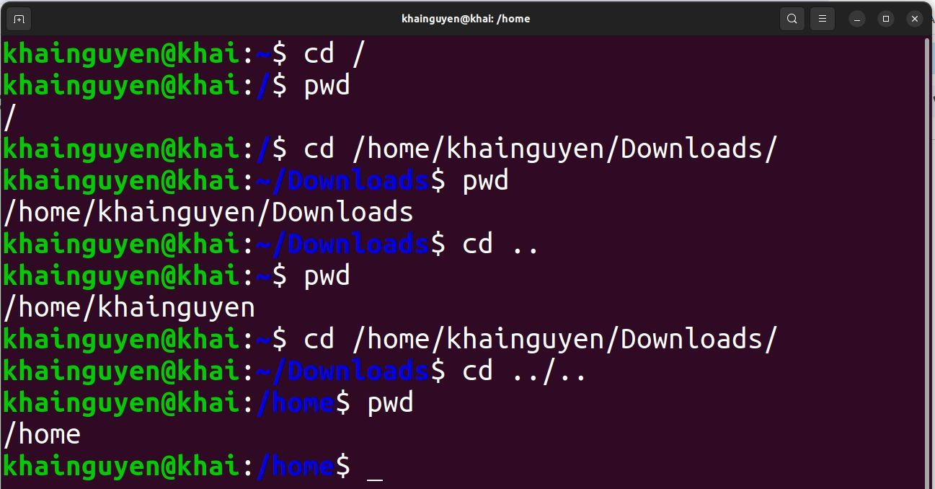
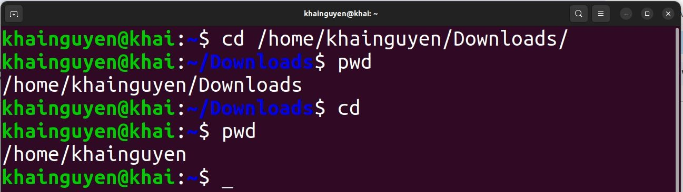
just cd to change to ~

Slide 8
Absolute path: from the root directory to the interest directory/file. Relative path: from the working directory to the interest directory/file.
Absolute path
Relative path
5
Notes:
Absolute Path vs. Relative Path
1. Absolute Path
Định nghĩa:
Là đường dẫn đầy đủ, bắt đầu từ thư mục gốc / đến thư mục hoặc tệp đích.
Nó luôn chỉ đến cùng một vị trí trong hệ thống tệp, bất kể bạn đang làm việc ở đâu.
Đặc điểm:
Bắt đầu bằng dấu /.
Đường dẫn không phụ thuộc vào thư mục hiện tại.
Ví dụ:
/home/user_name/Documents/file.txt
/etc/hosts
2. Relative Path
Định nghĩa:
Là đường dẫn tương đối với thư mục hiện tại (working directory) đến thư mục hoặc tệp đích.
Đặc điểm:
Không bắt đầu bằng dấu /.
Phụ thuộc vào vị trí thư mục hiện tại của bạn.
Có thể sử dụng ký hiệu . (current directory) và .. (parent directory).
Ví dụ:
Nếu bạn đang ở /home/user_name, đường dẫn Documents/file.txt là relative path dẫn đến /home/user_name/Documents/file.txt.
Nếu bạn đang ở /home/user_name/Documents, ../file.txt là relative path dẫn đến /home/user_name/file.txt.
Absolute Path:
Khi cần chỉ định vị trí chính xác, không phụ thuộc vào vị trí hiện tại.
Thường dùng trong các tệp cấu hình hoặc các lệnh cần tham chiếu cố định.
Relative Path:
Khi làm việc trong một cấu trúc thư mục cụ thể.
Thường dùng trong các lệnh tạm thời hoặc khi đường dẫn có thể thay đổi.

Slide 9
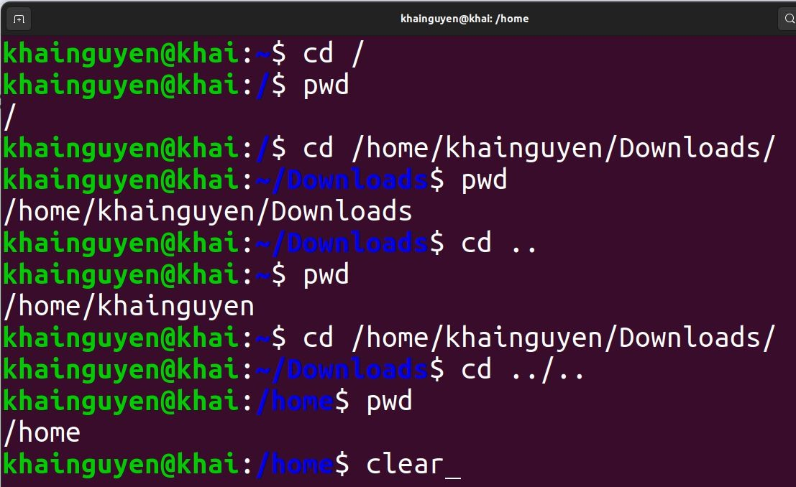
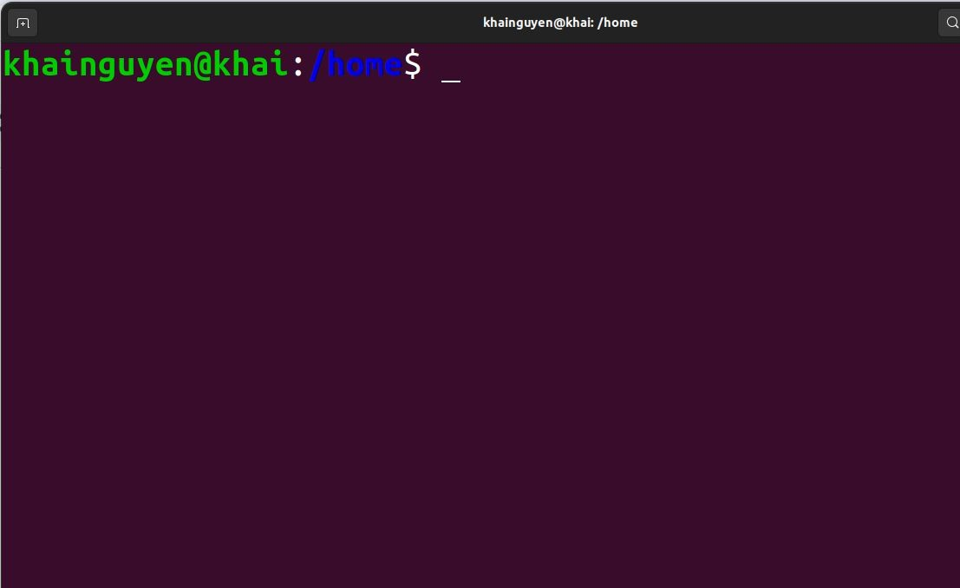
Clean up all the command lines and results above, with command:
clear
ENTER
or using: Ctrl-L
6
Notes:
Lệnh clear sẽ xóa tất cả văn bản hiển thị trong terminal và làm mới màn hình.
Sau khi chạy lệnh này, terminal sẽ trống, nhưng lịch sử các lệnh trước đó vẫn được lưu và có thể xem lại bằng cách nhấn phím mũi tên lên.

Slide 10
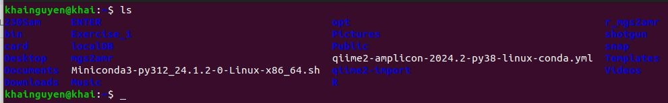
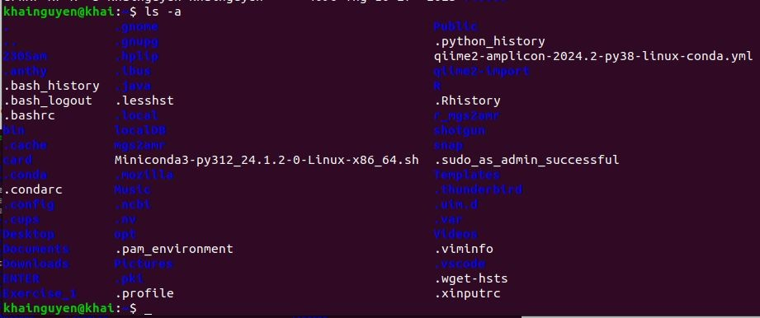
Listing content (files and subdirectories) of a directory
with command:
ls
(“ls" stands for “list”)
list files and directories in current directory (in short format): ls
list all files and directories in current directory (in short format):
ls -a
or
ls --all
ls --help
Notes:
ls: Đây là lệnh để liệt kê các tệp và thư mục trong thư mục hiện tại hoặc thư mục được chỉ định.
Các tùy chọn thường dùng với ls:
ls -a
Hiển thị tất cả các tệp, bao gồm cả tệp ẩn (các tệp bắt đầu bằng dấu .).
Ví dụ:bash
Sao chép mã
ls -a
Kết quả:bash
Sao chép mã
. .. .bashrc Documents file.txt
ls -l
Hiển thị thông tin chi tiết (long format), bao gồm quyền truy cập, số liên kết, chủ sở hữu, nhóm, kích thước, và ngày/giờ chỉnh sửa.
Ví dụ:bash
Sao chép mã
ls -l
Kết quả:bash
Sao chép mã
-rw-r--r-- 1 user group 1234 Dec 21 10:00 file.txt
ls -h
Hiển thị kích thước tệp ở dạng dễ đọc (human-readable), ví dụ: KB, MB, GB.
Thường kết hợp với -l:bash
Sao chép mã
ls -lh
Kết quả:bash
Sao chép mã
-rw-r--r-- 1 user group 1.2K Dec 21 10:00 file.txt
ls -R
Hiển thị đệ quy tất cả các tệp và thư mục con bên trong thư mục hiện tại.
Ví dụ:bash
Sao chép mã
ls -R
ls -t
Sắp xếp các tệp theo thời gian chỉnh sửa gần nhất (mới nhất ở trên).
Ví dụ:bash
Sao chép mã
ls -lt
ls -S
Sắp xếp các tệp theo kích thước, tệp lớn nhất ở trên.
Ví dụ:bash
Sao chép mã
ls -lS
ls -r
Hiển thị danh sách theo thứ tự ngược lại (reverse order).
Ví dụ:bash
Sao chép mã
ls -lr
ls -1
Hiển thị danh sách các tệp, mỗi tên tệp trên một dòng.
Ví dụ:bash
Sao chép mã
ls -1
Kết quả:bash
Sao chép mã
Documents Downloads file.txt
ls --color
Hiển thị danh sách với màu sắc để phân biệt tệp và thư mục (hữu ích trong terminal).
Ví dụ:bash
Sao chép mã
ls --color=auto

Slide 11
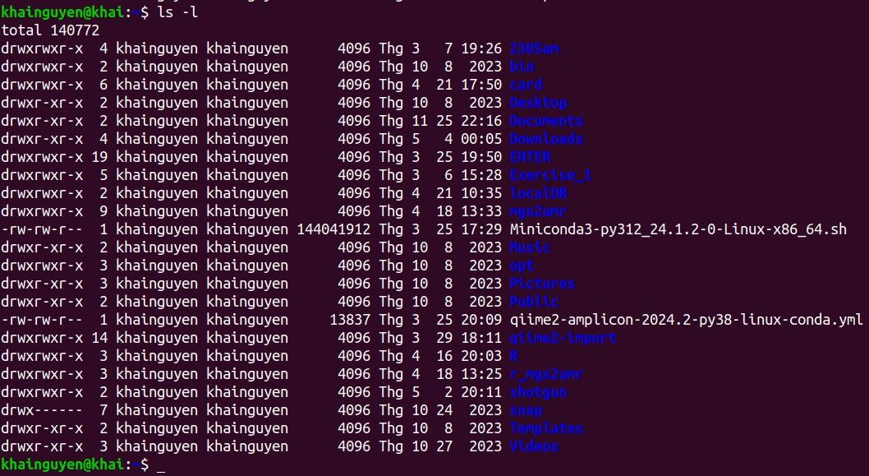
list files and directories in current directory (in long format):
ls -l
ls --help

Slide 12
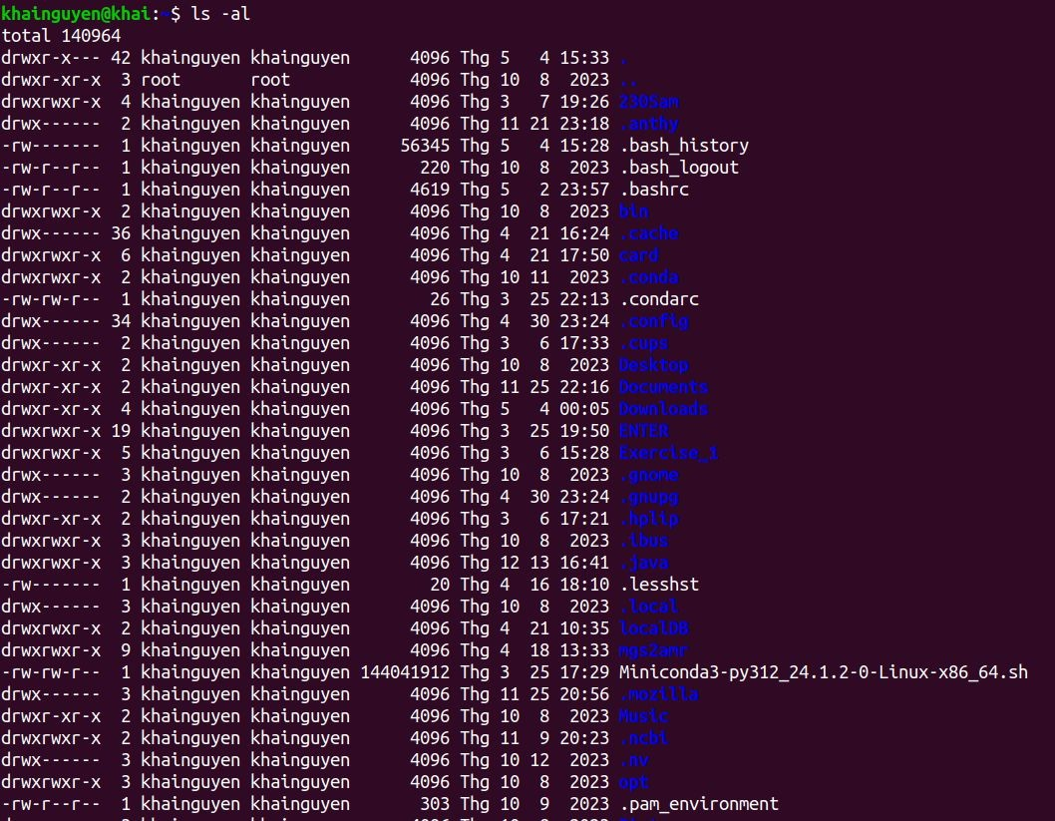
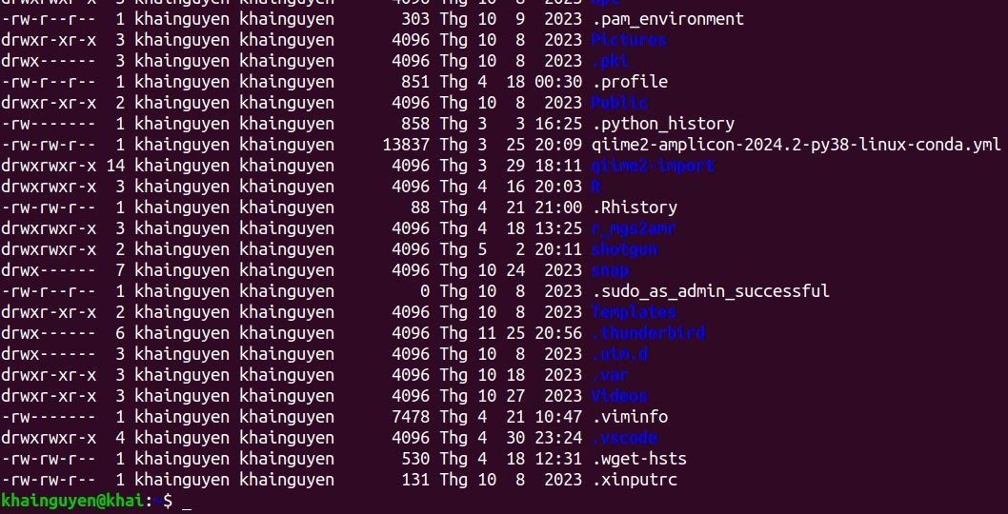
list all files and directories in current directory (in long format):
ls -al
Notes:
ls -al Tùy chọn -al kết hợp hai tùy chọn:
-a: Hiển thị tất cả các tệp, bao gồm cả tệp ẩn (bắt đầu bằng dấu .)
-l: Hiển thị danh sách chi tiết, bao gồm quyền truy cập, kích thước, ngày/giờ chỉnh sửa, v.v.

Slide 13
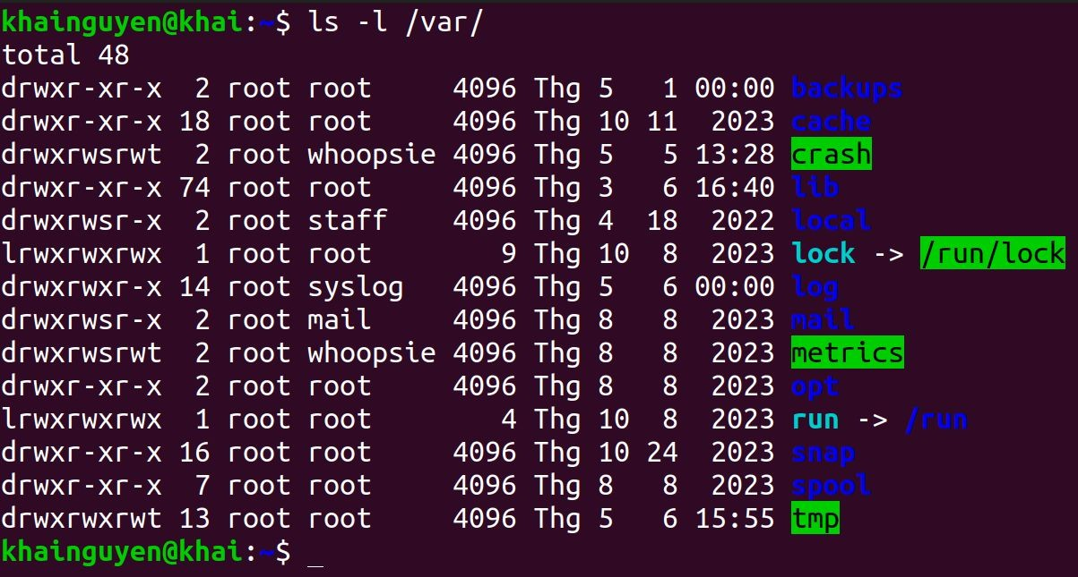
ls -l path_to_directory
list files and directories in another directory (in long format):

Slide 14
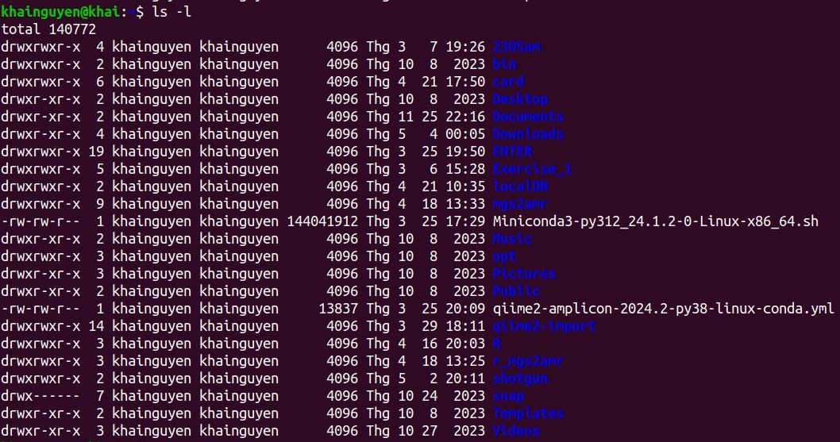
File type: “d” means this is a directory
Permissions
Owner of file (user_name)
user group
size
(in bytes)
Last modification time
directory/file name
number of hard links
Notes:
Giải thích các cột trong kết quả:
Quyền truy cập: drwxr-xr-x
Chữ đầu tiên cho biết loại tệp (d là thư mục, - là tệp thông thường).
Ba nhóm ba ký tự tiếp theo thể hiện quyền truy cập cho chủ sở hữu, nhóm sở hữu và người dùng khác (r - đọc, w - ghi, x - thực thi).
Số liên kết: Đây là số lượng liên kết đến tệp hoặc thư mục.
Chủ sở hữu: Đây là người dùng sở hữu tệp hoặc thư mục (ở đây là khainguyen).
Nhóm sở hữu: Đây là nhóm sở hữu tệp hoặc thư mục (ở đây là khainguyen).
Kích thước: Kích thước của tệp hoặc thư mục tính bằng byte.
Ngày tháng sửa đổi cuối cùng: Đây là thời gian tệp hoặc thư mục được sửa đổi lần cuối.
Tên tệp hoặc thư mục: Tên của tệp hoặc thư mục được liệt kê.

Slide 15
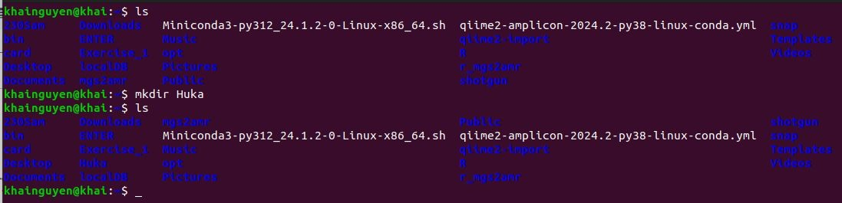
Create and remove directory
Create a directory named “Huka” in the current directory (~) , with the command: mkdir
mkdir Huka
or
mkdir ./Huka
“mkdir” stands for “make directory”
Run “ls" to check
a new directory is created

Slide 16
Create and remove directory
Create three directory named “Huki”, “Huka", “Huke" in the current directory
mkdir Huki Huka Huke
Delete a empty directory named “Huka” in current directory, with command: rmdir
rmdir Huka
“rmdir” stands for “remove directory”
Delete a non-empty directory named “Huka” in current directory, with the command “rm”, option -r:
rm -r Huka
or
rm -R Huka
or
rm --recursive Huka/
“rm” stands for “remove”
rm --help
Notes:
Tùy chọn -r trong lệnh rm có ý nghĩa đệ quy (recursive), cho phép xóa thư mục và tất cả các tệp và thư mục con bên trong thư mục đó.
Cụ thể:
-r (hoặc --recursive) là tùy chọn dùng để xóa thư mục cùng với toàn bộ nội dung bên trong nó, bao gồm tất cả các thư mục con và các tệp con của thư mục đó.
Nếu không có tùy chọn -r, lệnh rm chỉ có thể xóa các tệp và không thể xóa thư mục (trừ khi thư mục đó rỗng).

Slide 17
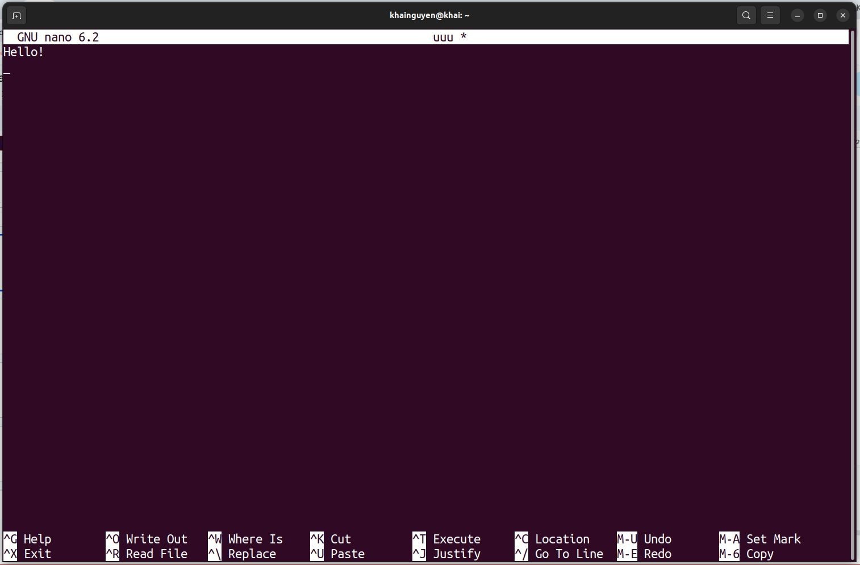
Create and remove file
Create and edit text file with nano, a text editor
1. Create a text file named “uuu" (“uuu” doesn't exist):
nano
or
nano uuu
Notes:
Dưới đây là giải thích chi tiết về ưu và nhược điểm của từng lệnh tạo và chỉnh sửa tệp văn bản trong Linux:
1. nano <tên_tệp>
Ưu điểm:
Dễ sử dụng: nano là một trình soạn thảo văn bản đơn giản và dễ hiểu, rất phù hợp với người mới sử dụng Linux.
Giao diện trực quan: Các phím tắt chính (như lưu tệp, thoát, v.v.) được hiển thị ở phần dưới của màn hình, giúp người dùng dễ dàng thao tác.
Chỉnh sửa nhanh chóng: Cho phép chỉnh sửa tệp ngay lập tức mà không cần học các cú pháp phức tạp.
Nhược điểm:
Không mạnh mẽ như vi/vim: Mặc dù nano rất dễ sử dụng, nhưng nó không có nhiều tính năng nâng cao như vi hoặc vim.
Chỉ phù hợp với chỉnh sửa nhỏ: Với những người cần xử lý các tệp phức tạp hoặc có cấu trúc đặc biệt, nano có thể thiếu tính linh hoạt.
2. touch <tên_tệp>
Ưu điểm:
Tạo tệp trống nhanh chóng: Đây là một lệnh cực kỳ nhanh và dễ dàng để tạo một tệp trống mà không cần phải mở trình soạn thảo văn bản.
Cập nhật thời gian: Nếu tệp đã tồn tại, lệnh này sẽ cập nhật thời gian sửa đổi và truy cập của tệp mà không làm thay đổi nội dung tệp.
Nhược điểm:
Không có khả năng chỉnh sửa: touch chỉ tạo tệp trống hoặc thay đổi thời gian truy cập mà không mở được tệp để chỉnh sửa.
Không có nội dung sẵn: Nếu bạn muốn thêm nội dung vào tệp, bạn phải sử dụng một công cụ khác như nano, vi, hoặc echo.
3. echo <nội_dung> > <tên_tệp>
Ưu điểm:
Đơn giản và nhanh chóng: Lệnh này rất hữu ích khi bạn chỉ cần tạo tệp và ghi một số nội dung vào tệp mà không cần mở trình soạn thảo.
Tạo và ghi đè: Nếu tệp đã tồn tại, lệnh này sẽ ghi đè nội dung cũ, dễ dàng sử dụng trong các trường hợp thay thế nhanh.
Nhược điểm:
Không có khả năng chỉnh sửa sau khi tạo: Nếu bạn cần chỉnh sửa nội dung sau khi đã ghi vào tệp, bạn phải mở tệp bằng một trình soạn thảo như nano hoặc vi.
Giới hạn khi làm việc với nhiều dòng văn bản: Nếu bạn muốn thêm nhiều nội dung hoặc cấu trúc phức tạp, sử dụng echo sẽ không hiệu quả và khó quản lý.
4. cat > <tên_tệp>
Ưu điểm:
Nhập nội dung trực tiếp: Cho phép bạn nhập dữ liệu trực tiếp vào tệp từ bàn phím mà không cần mở một trình soạn thảo.
Tạo tệp mới hoặc ghi đè: Nếu tệp chưa tồn tại, lệnh sẽ tạo mới, nếu tệp đã tồn tại, lệnh sẽ ghi đè lên nội dung hiện tại.
Dễ sử dụng: Phương pháp này đơn giản và không yêu cầu trình soạn thảo phức tạp.
Nhược điểm:
Chỉ nhập được nội dung đơn giản: Bạn không thể chỉnh sửa lại nội dung đã nhập, nếu nhập sai bạn phải tạo lại tệp hoặc sửa bằng một trình soạn thảo.
Khó làm việc với nhiều dòng văn bản: Nhập nội dung dài và phức tạp có thể gây khó khăn vì bạn phải nhập trực tiếp vào cửa sổ dòng lệnh.
5. vi <tên_tệp> hoặc vim <tên_tệp>
Ưu điểm:
Mạnh mẽ và linh hoạt: vi và vim là những trình soạn thảo mạnh mẽ, được sử dụng rộng rãi trong việc chỉnh sửa mã nguồn, tệp cấu hình, v.v.
Tính năng cao cấp: Hỗ trợ nhiều tính năng mạnh mẽ như tìm kiếm, thay thế, chỉnh sửa nhiều tệp cùng lúc, v.v.
Tùy chỉnh cao: Bạn có thể tùy chỉnh vi hoặc vim theo ý thích cá nhân để làm việc hiệu quả hơn.
Nhược điểm:
Khó sử dụng cho người mới: vi và vim có một đường cong học tập dốc, đòi hỏi người dùng phải làm quen với các chế độ (chế độ chỉnh sửa, chế độ lệnh, v.v.) và các phím tắt.
Cần thời gian để thành thạo: Đối với người mới, vi và vim có thể gây khó khăn vì không phải lúc nào bạn cũng có thể nhớ được các lệnh phím tắt.
Tóm tắt:
nano: Tốt cho người mới, dễ sử dụng nhưng thiếu tính năng nâng cao.
touch: Nhanh chóng tạo tệp trống, nhưng không thể chỉnh sửa nội dung.
echo: Ghi nhanh nội dung vào tệp, nhưng không thuận tiện cho việc chỉnh sửa phức tạp.
cat: Tạo và ghi trực tiếp vào tệp, nhưng không thích hợp cho chỉnh sửa sau khi tạo.
vi/vim: Mạnh mẽ và linh hoạt, phù hợp cho người dùng nâng cao, nhưng khó sử dụng cho người mới.
Tùy thuộc vào nhu cầu và mức độ làm quen của bạn với các công cụ, bạn có thể chọn công cụ phù hợp nhất để tạo và chỉnh sửa tệp văn bản trong Linux.

Slide 18
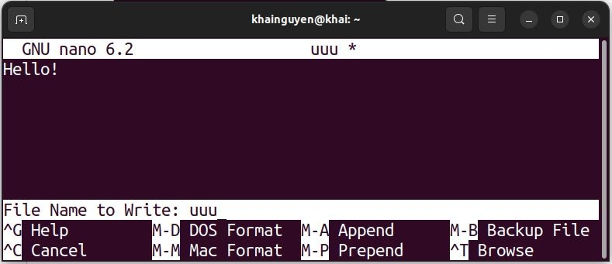
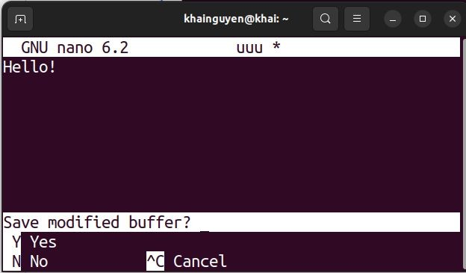
3. Type “y" to save:
2. Exit nano: ctrl + x
Edit the file name if you don't want the name "uuu"
4. Finish: press ENTER key
We can view the file “uuu" with nano by run (if the file exist in current directory):
nano uuu
Create a empty file named “uuu", with “touch” command :
touch uuu
rm uuu
Delete a (empty or non-empty) file named “uuu” in current directory, with the command “rm”:

Slide 19
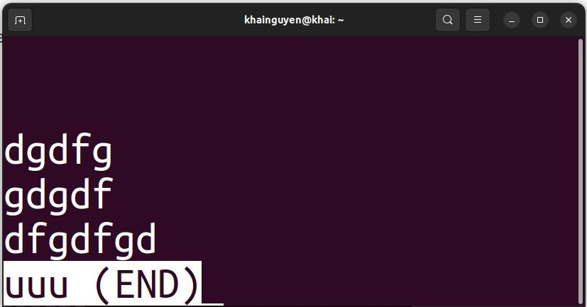
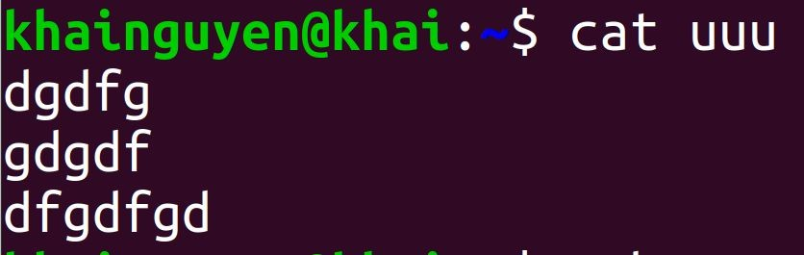
View the file with another commands
View the file with command: less
ENTER
press “q" key to quit
View the file with command: cat
Notes:
Dưới đây là cách sử dụng các lệnh less và cat để xem nội dung tệp trong Linux:
1. cat <tên_tệp>
Chức năng: Hiển thị toàn bộ nội dung của tệp ngay lập tức.
Ví dụ:
cat example.txt Ưu điểm:
Hiển thị tất cả nội dung của tệp vào terminal ngay lập tức.
Dễ sử dụng cho các tệp nhỏ.
Nhược điểm:
Không có tính năng cuộn hoặc phân trang khi tệp có nội dung dài.
Không dễ dàng điều hướng trong tệp lớn.
Cách sử dụng:
Lệnh này sẽ in toàn bộ nội dung của tệp ra màn hình.
Nếu tệp quá lớn, bạn sẽ không thể cuộn lên hoặc xuống để xem nội dung đã qua mà không bị mất.
2. less <tên_tệp>
Chức năng: Mở tệp và cho phép người dùng cuộn qua nội dung, tìm kiếm trong tệp, và điều hướng dễ dàng.
Ví dụ:
less example.txt Ưu điểm:
Cho phép cuộn lên và xuống qua nội dung tệp dễ dàng, hữu ích khi làm việc với tệp lớn.
Hỗ trợ tìm kiếm trong tệp bằng cách nhấn / và nhập từ cần tìm.
Bạn có thể cuộn lên và xuống, chuyển trang (nếu tệp dài) và thoát bằng phím q.
Nhược điểm:
Cần phải học một số phím tắt để sử dụng hiệu quả, như j (xuống dòng), k (lên dòng), q (thoát).
Không hiển thị toàn bộ tệp vào màn hình ngay lập tức (nhưng cung cấp khả năng điều hướng dễ dàng).
Cách sử dụng:
Sử dụng phím mũi tên để cuộn lên và xuống, hoặc phím Page Up và Page Down để chuyển trang.
Nhấn / và nhập từ khóa để tìm kiếm trong tệp.
Nhấn q để thoát khỏi lệnh less khi xem xong.
Tóm tắt sự khác biệt:
cat: Hiển thị toàn bộ nội dung tệp mà không có tính năng phân trang hoặc cuộn, phù hợp cho các tệp nhỏ.
less: Phân trang nội dung và cho phép người dùng điều hướng qua tệp, tìm kiếm và cuộn qua nội dung, rất hữu ích với các tệp lớn.
Với tệp có kích thước lớn, less thường là lựa chọn tốt hơn vì nó cho phép người dùng điều hướng dễ dàng và không bị tràn màn hình.

Slide 20
Copy and move file/directory
Copy a file named “uuu” in the current directory to ./Download/, with command: cp
cp ./uuu ./Download/
“cp” stands for “copy”
Copy three the file named “uuu”, “iii", “yyy" in the current directory to./Download/
cp ./uuu ./iii ./yyy ./Download/
or
cp uuu iii yyy ./Download/
or
cp ./{iii,yyy,uuu} ./Downloads/
Create a copy of the file named "uuu" with a different name "ooo" in the current directory
cp ./uuu ./ooo
Copy a empty directory named “Huka” in the current directory to ./Download/
cp ./Huka/ ./Download/
17

Slide 21
Copy and move file/directory
Copy a non-empty directory named “Huka” in the current directory to ./Download/
cp -r ./Huka/ ./Download/
Move a file named “uuu” in the current directory to /home/khainguyen/Download/, with command: mv
mv ./uuu ./Download/
“mv” stands for “move”
Move a empty directory named “Huka” in the current directory to /home/khainguyen/Download/
mv ./Huka/ ./Downloads/
if Huka/ is a non-empty directory, add -r option:
mv -r ./Huka/ ./Downloads/
Rename a file named “uuu” to “eee":
Rename a directory named “Huka” to “Huko":
mv ./uuu ./eee
mv ./Huka/ ./Huko/
Notes:
-r: Đây là tùy chọn trong nhiều lệnh của Linux, đặc biệt là với các lệnh như cp, rm, và mv, dùng để chỉ thị rằng hành động sẽ được thực hiện đệ quy (recursive) trên thư mục. Điều này có nghĩa là khi bạn thêm -r, lệnh sẽ không chỉ xử lý thư mục đó mà còn tất cả các tệp và thư mục con trong thư mục đó.

Slide 22
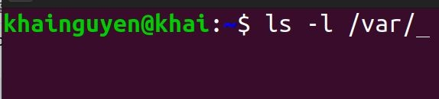
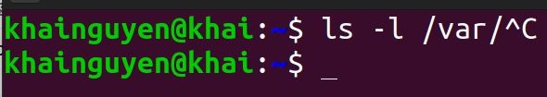

Shortcuts:
Ctrl-C stops the current in-progress command and/or
Ctrl-C
Up arrow key: shows previous commands
∙
history
command: will show the history of commands you have run.

Slide 23
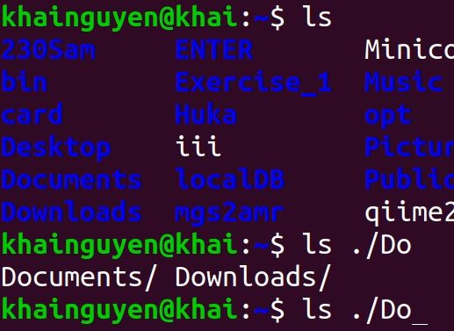
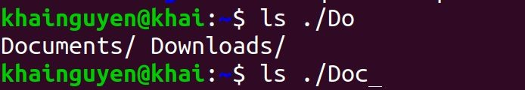
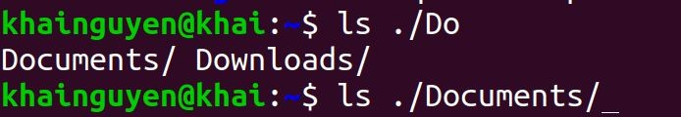
Shortcuts:
Ctrl-A
Ctrl-E
Tab key
moves the cursor to the beginning of the line. moves the cursor to the end of the line. automatically completes commands.
type “c"
have the same “Do”
press tab
press tab a second time
Ctrl-D
exit the terminal.
Notes:
Dưới đây là các mô tả cho các hành động bạn yêu cầu:
Di chuyển con trỏ đến đầu dòng:
Phím tắt: Ctrl + A
Giải thích: Kết hợp phím này giúp di chuyển con trỏ đến đầu dòng hiện tại trong terminal hoặc trình soạn thảo văn bản.
Di chuyển con trỏ đến cuối dòng:
Phím tắt: Ctrl + E
Giải thích: Kết hợp phím này giúp di chuyển con trỏ đến cuối dòng hiện tại trong terminal hoặc trình soạn thảo văn bản.
Hoàn thành tự động lệnh:
Phím tắt: Tab
Giải thích: Nhấn phím Tab để tự động hoàn thành lệnh hoặc tên tệp mà bạn đang nhập, nếu có một sự trùng khớp duy nhất. Nếu có nhiều lựa chọn, nhấn Tab lần thứ hai sẽ hiển thị danh sách các tùy chọn.
Các phím tắt này rất hữu ích để cải thiện hiệu quả điều hướng và sử dụng trong terminal.

Slide 24
Summary
pwd | print working directory (or current directory) path
cd | change working directory
ls | Listing content (files and subdirectories) of the directory
clear | clean up all the command lines and results above
mkdir | create the directory
rmdir | delete the empty directory
rm | delete file
rm -r | delete non-empty (or empty) directory, delete file

Slide 25
Summary
nano | a text editor: create, view, edit the text file
touch | create the empty file
less | view text file page by page
cat | Print the content of the text file to the terminal
cp | copy file/directory
mv | move file/directory, rename file/directory
man command_name | Instructions for using the command
command_name --help

Slide 26
Homework
Move to the “Documents” directory in “user_name" directory in home directory. Use: cd
Solve the questions below while still in the “Documents” directory
Create 01 directory named “bio1” in “Documents” directory. Use: mkdir
Create 01 file named “chr1” in “bio1" directory. Use: touch or nano
Create 02 directories named “bio2” and “bio3” in “Documents” directory, with one command line. Use: mkdir
Create: 2 files named “chr2” and “chr3” in “bio2" directory, 2 files named “chr4” and “chr5” in “bio3" directory, with one command line. Use: mkdir
Copy “chr2" file into “bio1" directory, with a different name “c2". Use: cp
Delete all newly created files and folders above, with one command line. Use: rm -r
23

